Slide 1
চীনের এম্বাসেডর বিদ্যালয় পরিদর্শন
ছাতক সরকারি বহুমুখী মডেল উচ্চ বিদ্যালয়
ছাতক, সুনামগঞ্জ।

Slide 2
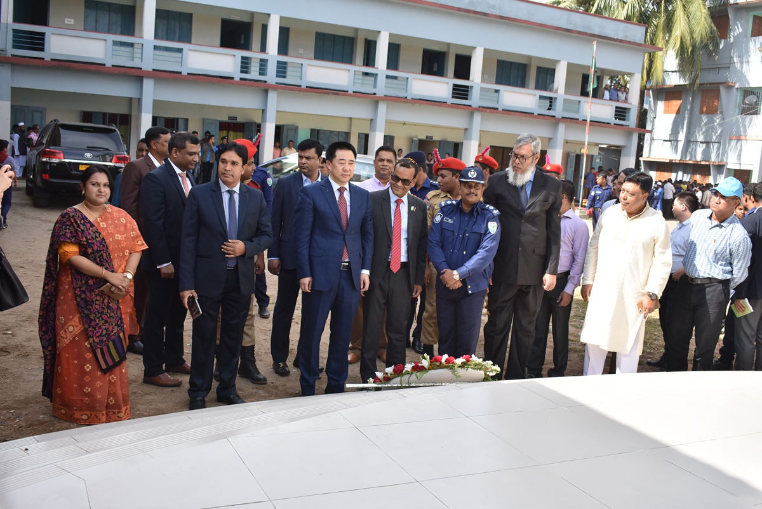
বিদ্যালয়ের শহিদ মিনারে শ্রদ্ধাঞ্জলি জ্ঞাপন

Slide 3
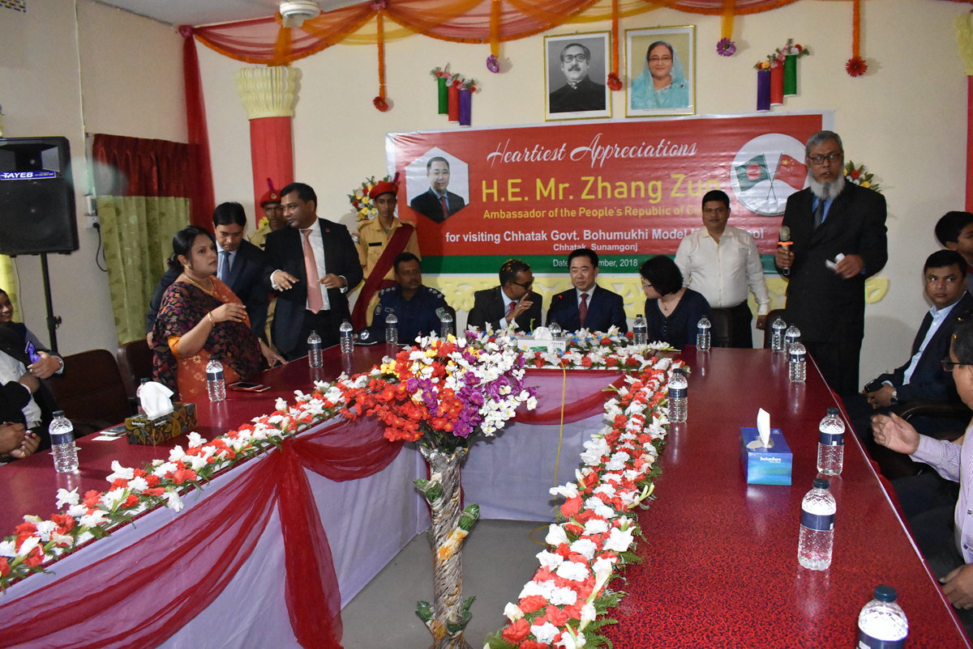
আসন গ্রহণ

Slide 4
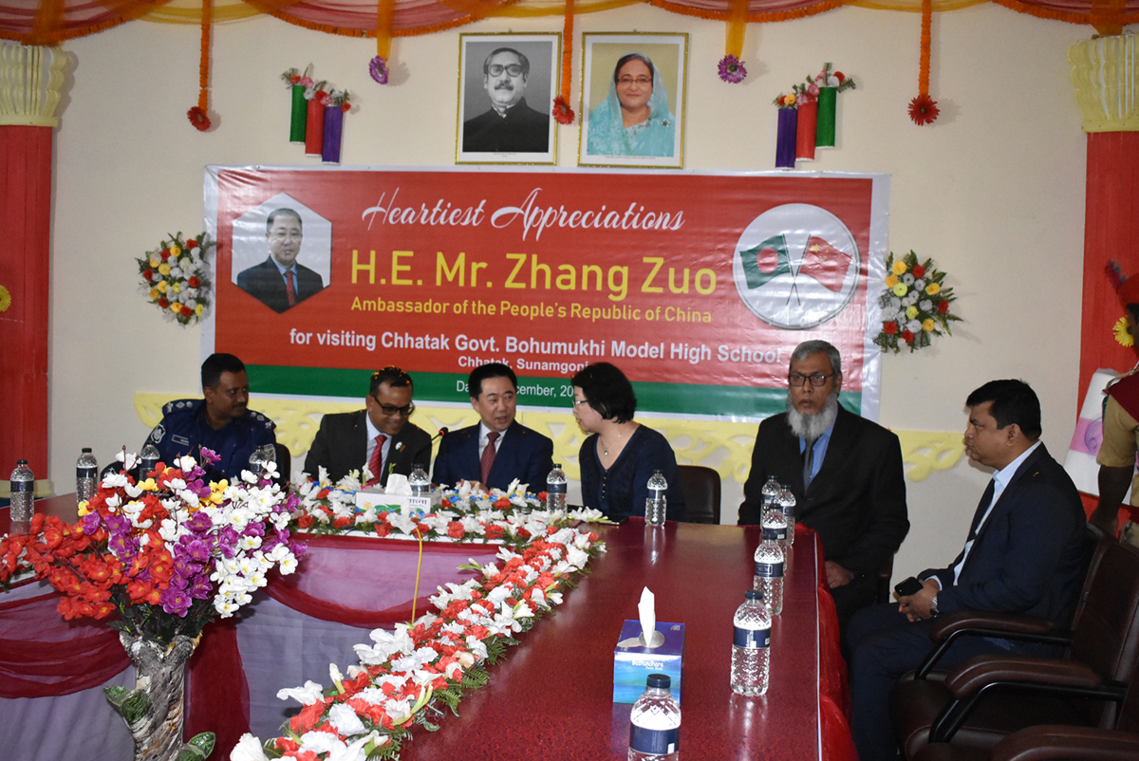
বক্তব্য প্রদান

